Slide 1

CHÀO CÁC BẠN HỌC SINH LỚP 5
MĨ THUẬT

Slide 2

CHỦ ĐỀ 7
TÌM HIỂU TRANH THEO CHỦ ĐỀ
“ ƯỚC MƠ CỦA EM”
TIẾT 1: VẼ TRANH ƯỚC MƠ CỦA EM

Slide 3
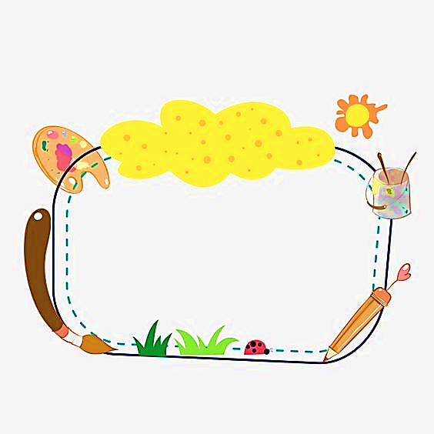
CHUẨN BỊ ĐỒ DÙNG
- Sách học Mĩ thuật.
- Giấy vẽ, màu.
- Bút chì, tẩy.

Slide 4

YÊU CẦU CẦN ĐẠT
- Nêu được nội dung, hình ảnh, màu sắc của hai bức tranh quan sát về chủ đề “Ước mơ của em”.
- Phát triển kĩ năng phân tích và đánh giá sản phẩm Mĩ thuật.
- Thể hiện được ước mơ của mình thông qua sản phẩm Mĩ thuật bằng hình thức vẽ.
- Giới thiệu, nêu nhận xét và nêu được cảm nhận
về sản phẩm của mình, của bạn.

Slide 5

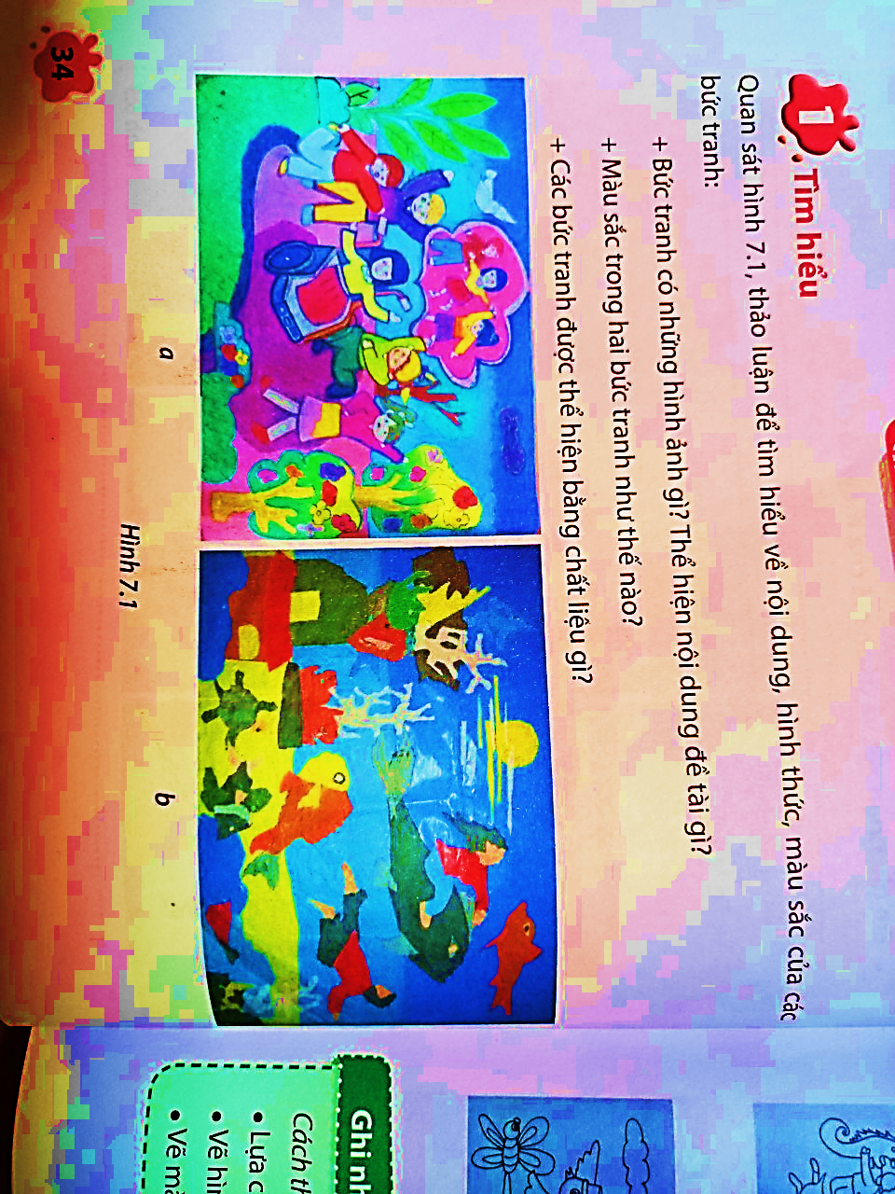
KHÁM PHÁ
1
2
Bức tranh có những hình ảnh gì? Thể hiện nội dung đề tài gì?
Màu sắc trong hai bức tranh như thế nào?
Các bức tranh được thể hiện bằng chất liệu gì?

Slide 6
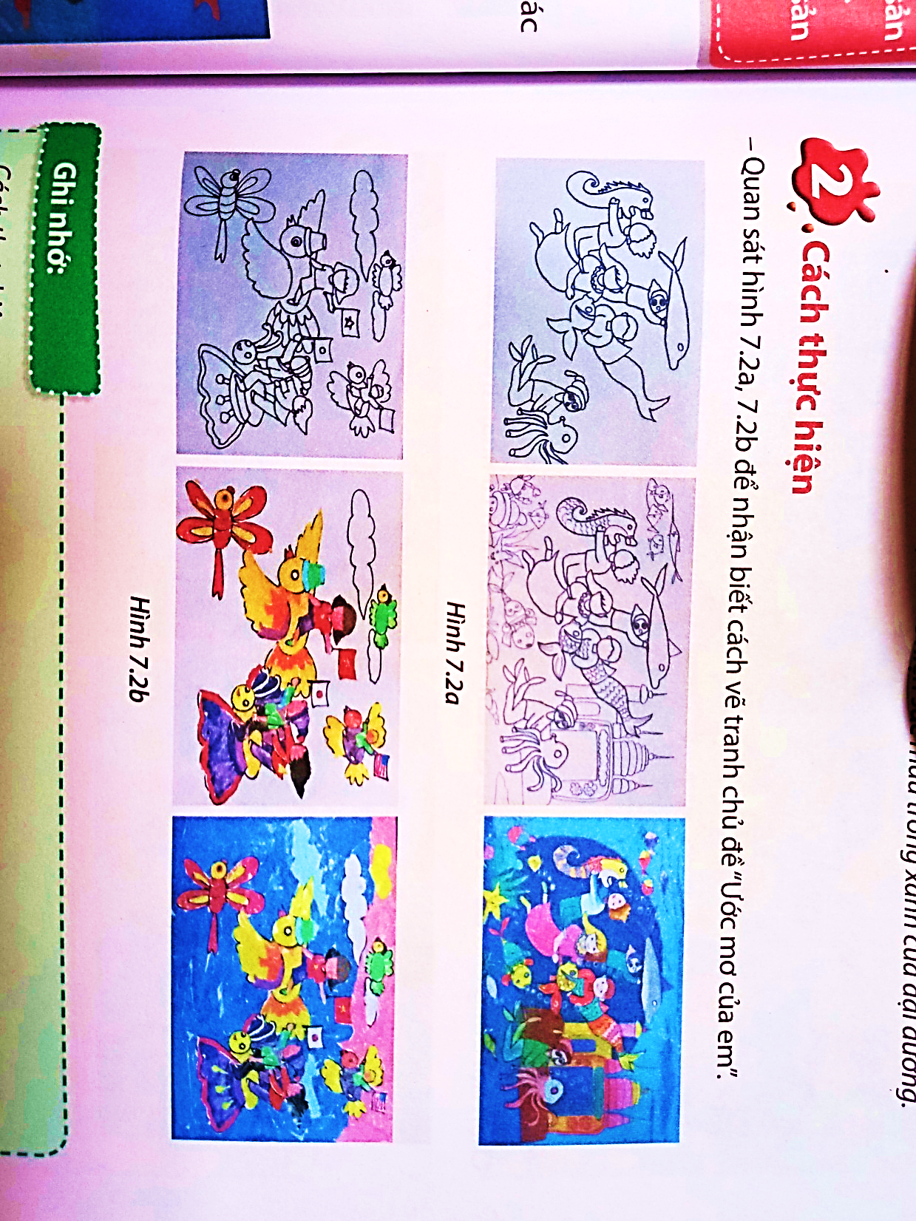

CÁCH THỰC HIỆN
Lựa chọn nội dung
bức tranh.
- Vẽ hình ảnh chính
(Các nhân vật trong tranh).
- Vẽ hình ảnh phụ
(Khung cảnh, nhà, cây, hoa,…)
- Vẽ màu hoàn thiện bức tranh.

Slide 7
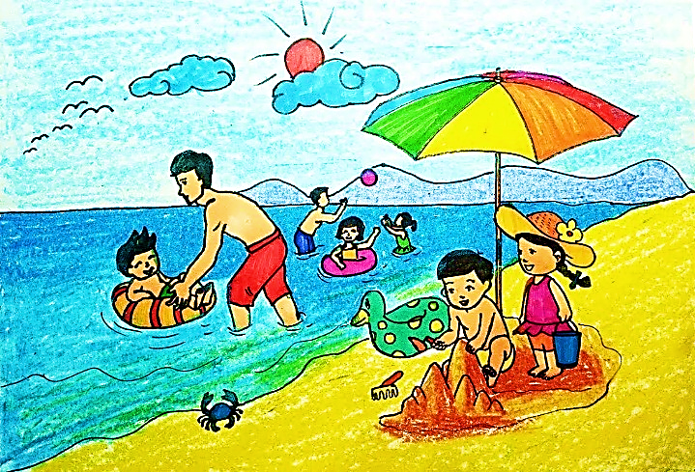
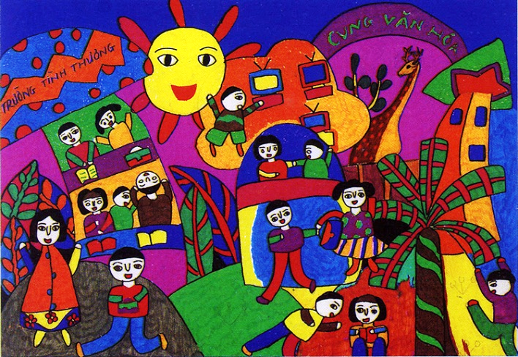
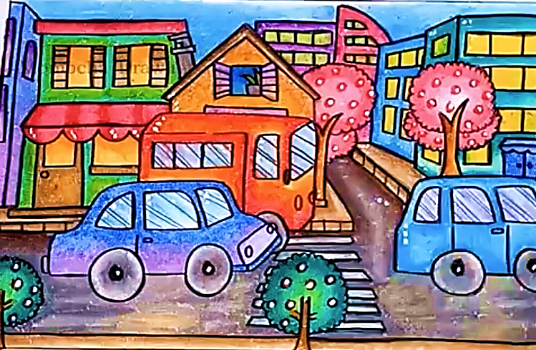
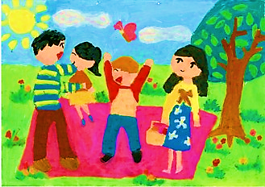
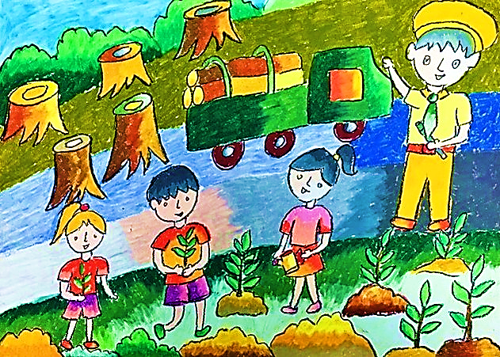
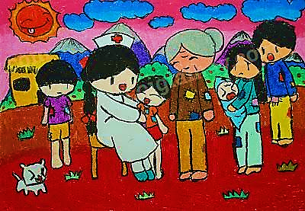
SẢN PHẨM THAM KHẢO

Slide 8
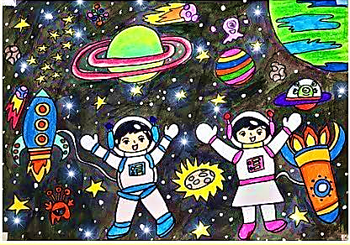
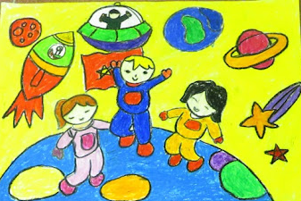
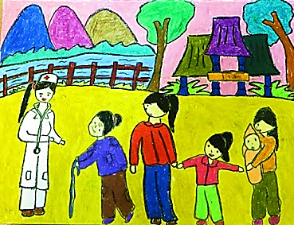
SẢN PHẨM THAM KHẢO

Slide 9
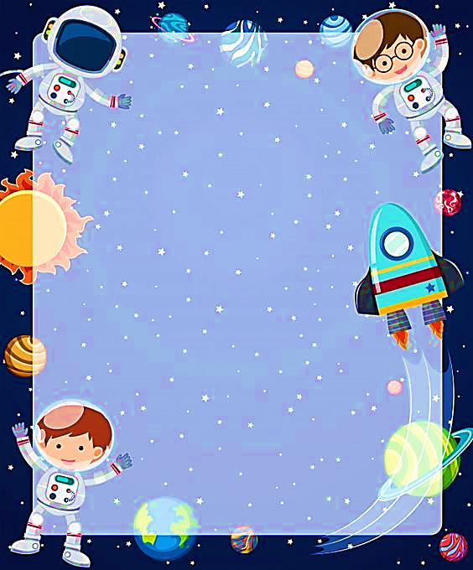
Thực hành
Con hãy vẽ một bức tranh
thể hiện ước mơ của mình.

